Slide 1
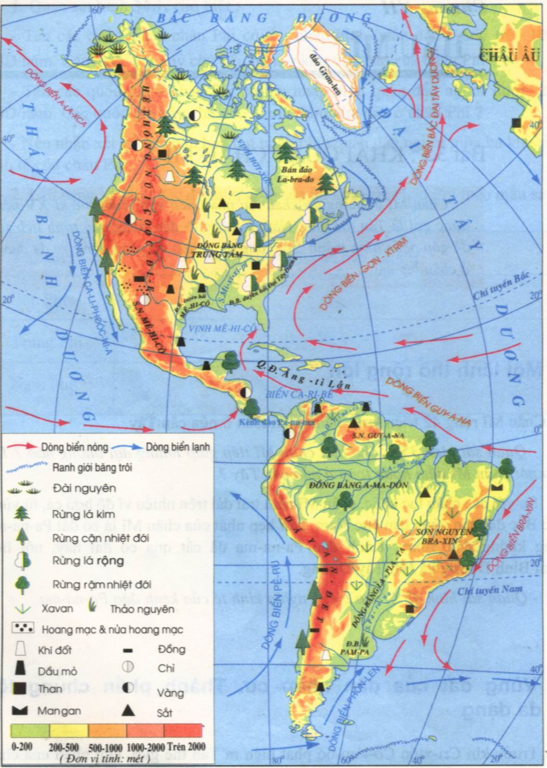
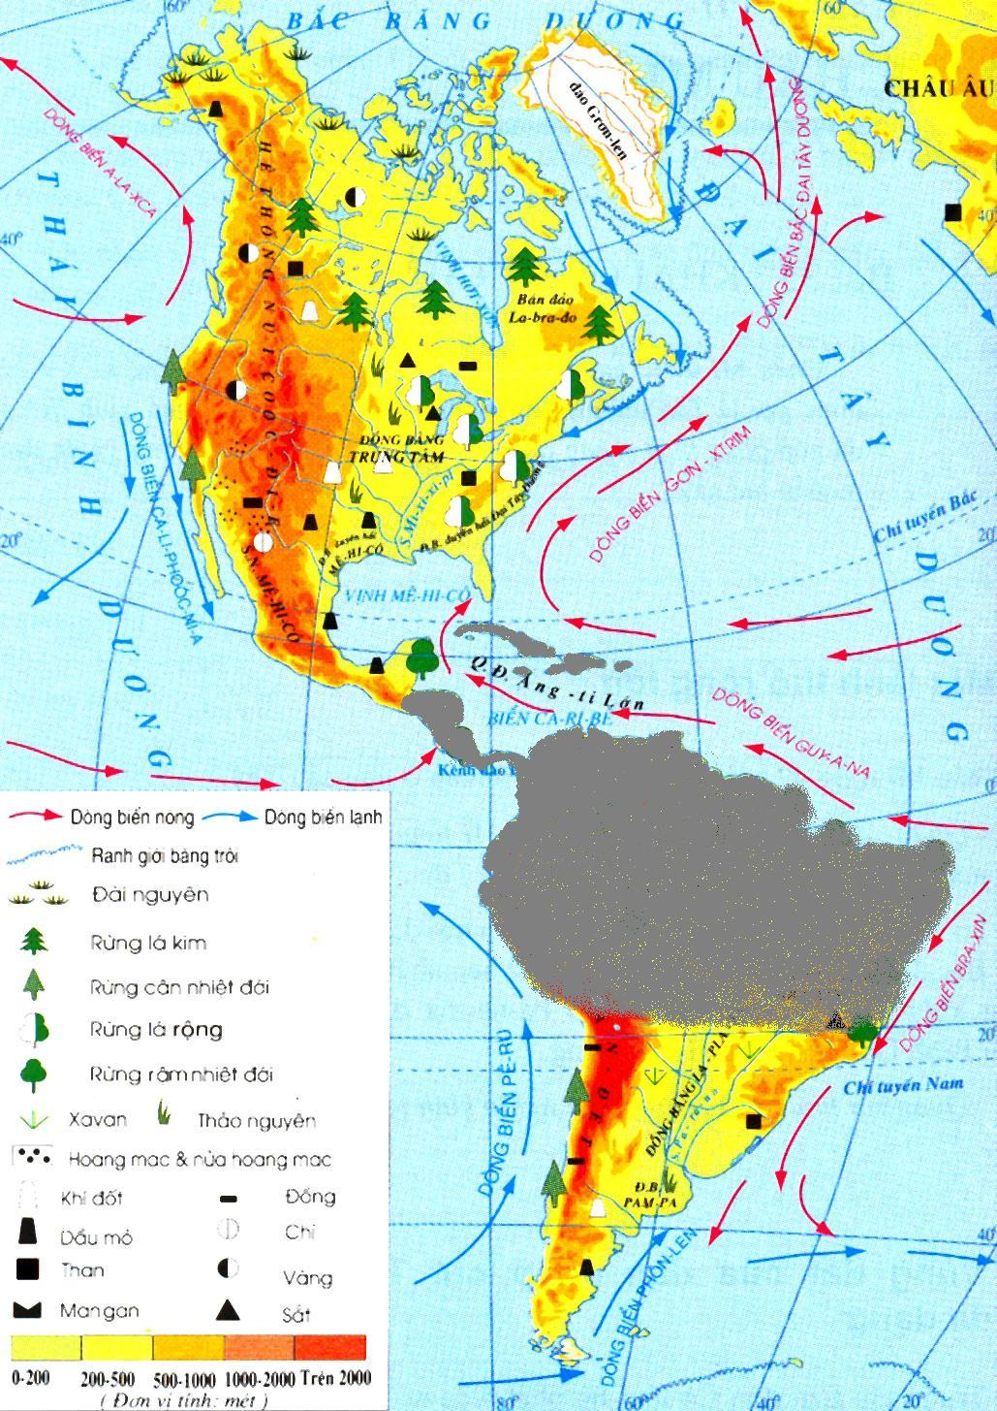
Bài 36: THIÊN NHIÊN BẮC MĨ
1. Các khu vực địa hình:
Vòng cực Bắc
?. Xác định vị trí Bắc Mĩ
36.2 - Lược đồ tự nhiên Bắc Mĩ
Vĩ tuyến 15ºB
Lược đồ tự nhiên châu Mĩ

Slide 2

Bài 36: THIÊN NHIÊN BẮC MĨ
1. Các khu vực địa hình:
- Vị trí: Khu vực Bắc Mĩ kéo dài từ vùng cực Bắc tới vĩ tuyến 15⁰B

Slide 3
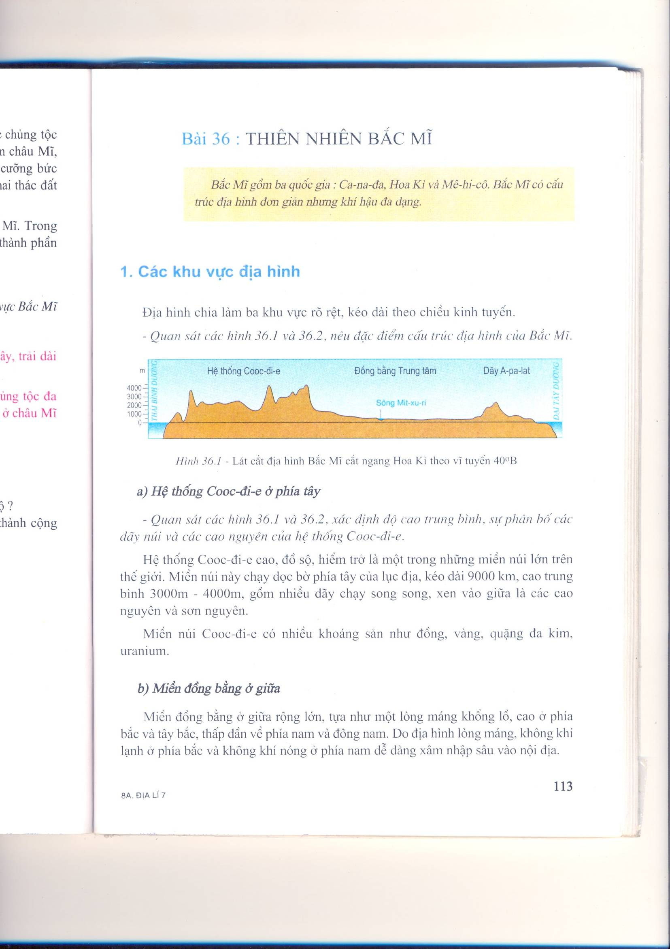
Bài 36: THIÊN NHIÊN BẮC MĨ
1. Các khu vực địa hình:
Lược đồ tự nhiên Bắc Mĩ
- Quan sát H.36.1, cho biết Bắc Mĩ chia thành mấy khu vực?
- Nhận xét về cấu trúc địa hình Bắc Mĩ?

Slide 4
1. Các khu vực địa hình:
- Vị trí: Khu vực Bắc Mĩ kéo dài từ vùng cực Bắc tới vĩ tuyến 15⁰B
Bắc Mĩ có cấu trúc địa hình đơn giản, chia làm 3 khu vực, kéo dài theo chiều kinh tuyến
a. Hệ thống Cooc-đi-e ở phía tây
?. Quan sát hình 36.2, xác định vị trí của hệ thống Cooc-đi-e
?. Nhận xét về các dãy núi và cao nguyên của hệ thống Cooc-đi-e
H 36.2 - Lược đồ tự nhiên Bắc Mĩ

Slide 5
Bài 36: THIÊN NHIÊN BẮC MĨ
?.Xác định độ cao trung bình của hệ thống Cooc-đi-e?

Slide 6
Bài 36: THIÊN NHIÊN BẮC MĨ
1. Các khu vực địa hình:
a. Hệ thống Cooc-đi-e ở phía tây
- Là miền núi trẻ cao, đồ sộ, hiểm trở.
- Gồm nhiều dãy núi song song, xen kẽ các cao nguyên và sơn nguyên.
Vùng núi Cooc-đi-e có những khoáng sản gì?
- Có nhiều khoáng sản như đồng, vàng, quặng đa kim...
36.2-Lược đồ tự nhiên Bắc Mĩ

Slide 7
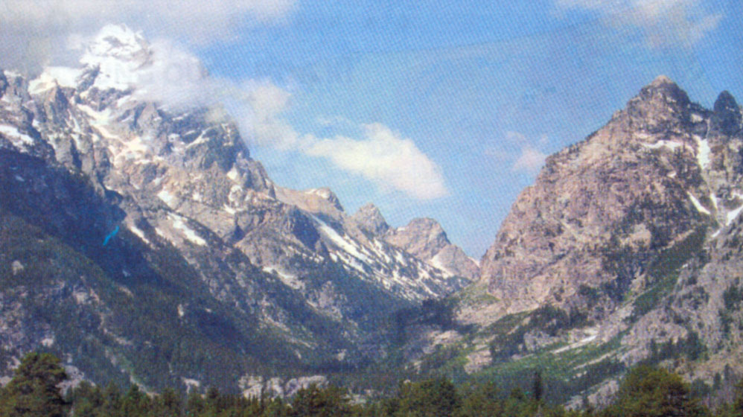
Hình ảnh dãy núi Cooc –đi-e

Slide 8
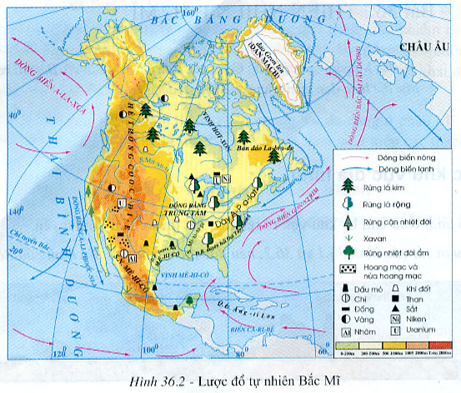
Bài 36: THIÊN NHIÊN BẮC MĨ
1. Các khu vực địa hình:
Hệ thống Cooc-đi-e
ở phía tây
b. Miền đồng bằng ở giữa
Nêu đặc điểm của miền đồng bằng trung tâm?

Slide 9

? Xác định vị trí sông Mit-xu-ri và Mi-xi-xi-pi?
S.Mi-xi-xi-pi
S.Mit-xu-ri

Slide 10
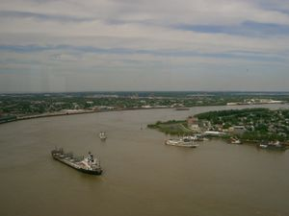
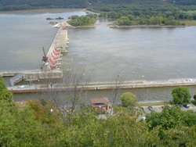
Đập trên sông Mit-xi-xi-pi
Sông Mit-xi-xi-pi

Slide 11
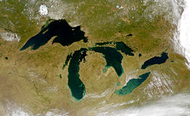
Ngũ Hồ

Slide 12
Bài 36: THIÊN NHIÊN BẮC MĨ
1. Các khu vực địa hình:
Hệ thống Cooc-đi-e
ở phía tây
b. Miền đồng bằng ở giữa
- Là đồng bằng rộng lớn, hình lòng máng, nhiều hồ lớn và sông dài.
- Cao phía Bắc và Tây Bắc thấp dần về phía Nam và Đông Nam

Slide 13
Bài 36: THIÊN NHIÊN BẮC MĨ
1. Các khu vực địa hình:
a.Hệ thống Cooc-đi-e
ở phía tây
b.Miền đồng bằng ở giữa
c.Miền núi già và sơn nguyên ở phía đông
ĐB
?.Phía đông Bắc Mĩ có sơn nguyên và dãy núi nào?
TN
?. Dãy núi ở phía đông Bắc Mĩ chạy theo hướng nào?
?. Em biết gì về dãy A-pa-lat?

Slide 14
Bài 36: THIÊN NHIÊN BẮC MĨ
1. Các khu vực địa hình:
a.Hệ thống Cooc-đi-e
ở phía tây
b.Miền đồng bằng ở giữa
c.Miền núi già và sơn nguyên ở phía đông
ĐB
- Gồm sơn nguyên trên bán đảo La-bra-đo (Canada) và dãy núi A-pa-lat (Hoa Kì).
- Hướng đông bắc - tây nam
TN

Slide 15
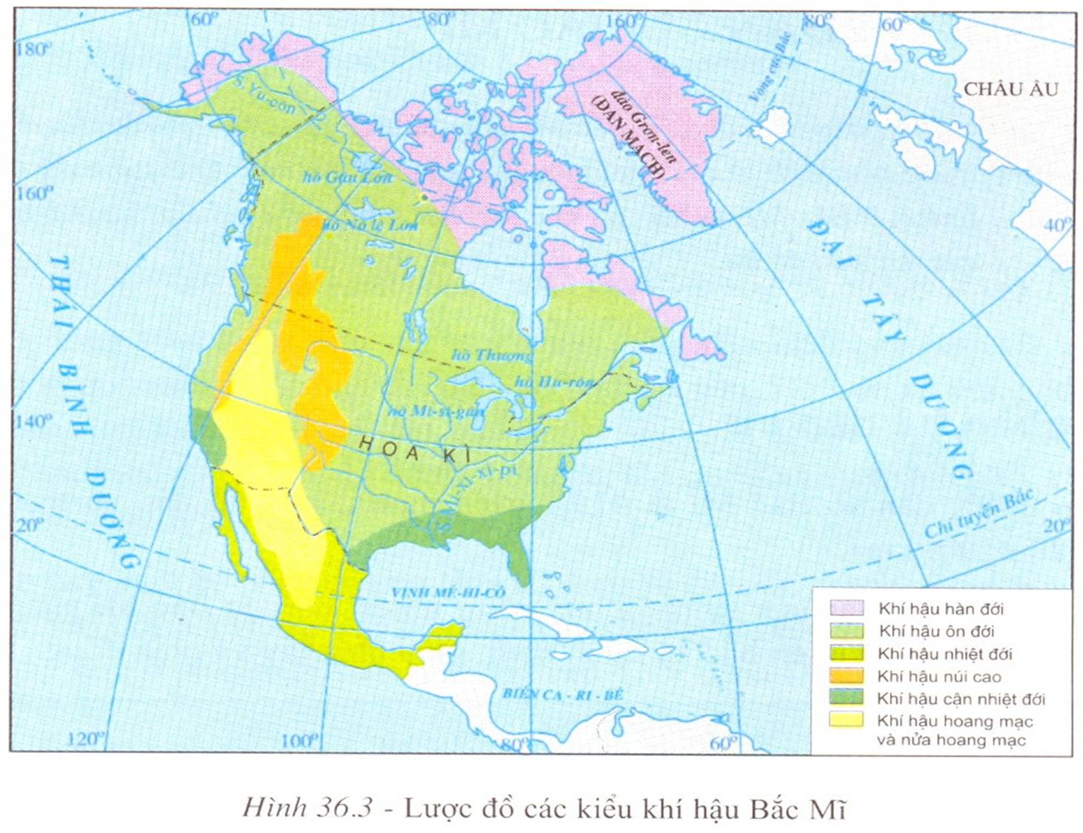
Bài 36: THIÊN NHIÊN BẮC MĨ
1. Các khu vực địa hình:
a.Hệ thống Cooc-đi-e
ở phía tây
b.Miền đồng bằng ở giữa
c.Miền núi già và sơn nguyên ở phía đông
2. Sự phân hóa khí hậu:
? Khí hậu Bắc Mĩ phân hóa theo chiều nào?
? Bắc Mĩ nằm trên vành đai khí hậu nào?

Slide 16
Bài 36: THIÊN NHIÊN BẮC MĨ
1. Các khu vực địa hình:
a.Hệ thống Cooc-đi-e
ở phía tây
b.Miền đồng bằng ở giữa
c.Miền núi già và sơn nguyên ở phía đông
2. Sự phân hóa khí hậu:
Khí hậu Bắc Mĩ đa dạng:
* Phân hóa khí hậu theo chiều bắc- nam:
- Có các đới khí hậu: hàn đới, ôn đới, nhiệt đới.
- Nguyên nhân: Do lãnh thổ Bắc Mĩ trải dài từ vòng cực Bắc – 15⁰B

Slide 17
Bài 36: THIÊN NHIÊN BẮC MĨ
1. Các khu vực địa hình:
a.Hệ thống Cooc-đi-e
ở phía tây
b.Miền đồng bằng ở giữa
c.Miền núi già và sơn nguyên ở phía đông
2. Sự phân hóa khí hậu:
*Phân hóa khí hậu theo chiều bắc- nam:
*Phân hóa theo chiều tây – đông:
?. Dựa vào hình 36.3 kể tên các kiểu khí hậu Bắc Mĩ? Khí hậu nào chiếm diện tích lớn nhất?
Thảo luận nhóm: 4 nhóm (3phút):
Quan sát hình 36.2 và 36.3, giải thích tại sao có sự khác biệt về khí hậu giữa phần phía đông và phần phía tây kinh tuyến 100⁰T của Hoa Kì?

Slide 18
Thảo luận nhóm: 4 nhóm (3phút):
Quan sát hình 36.2 và 36.3, giải thích tại sao có sự khác biệt về khí hậu giữa phần phía đông và phần phía tây kinh tuyến 100⁰T của Hoa Kì?

Slide 19
Bài 36:
THIÊN NHIÊN BẮC MỸ
1. Các khu vực địa hình:
a.Hệ thống Cooc-đi-e ở phía tây
b.Miền đồng bằng ở giữa
c.Miền núi già và sơn nguyên ở phía đông
2. Sự phân hóa khí hậu:
*Phân hóa khí hậu theo chiều bắc- nam:
*Phân hóa theo chiều tây – đông:
- Nhiều kiểu khí hậu.
- Phân hóa: phía đông mưa nhiều, phía tây mưa ít, hình thành hoang mạc.
*Sự phân hoá khí hậu theo chiều cao:
-Thể hiện ở dãy núi trẻ Cooc-đi-e

Slide 20
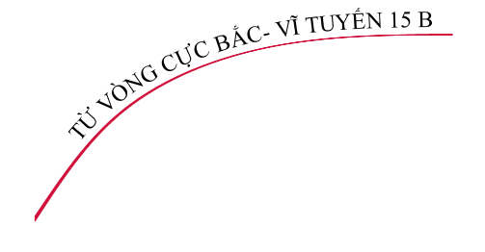


















TỔNG KẾT
Bài 36: THIÊN NHIÊN BẮC MĨ
Phân hóa theo chiều cao

Slide 21
Bài tập củng cố:
Nêu đặc điểm cấu trúc địa hình Bắc Mỹ?
Trình bày sự phân hoá của khí hậu Bắc Mỹ? Giải thích sư phân hoá đó?

Slide 22
Bài tập:
A
B
Miền núi cổ, thấp
Khu vực phía Tây
Miền núi trẻ, cao, đồ sộ
Địa hình dạng lòng máng lớn
Khu vực trung tâm
Chạy theo hướng Bắc - Nam
Cao phía Bắc và Tây Bắc thấp phía Nam và Đông Nam
Khu vực phía Đông
Có hướng Đông Bắc- Tây Nam

Slide 23
Dặn dò:
Học bài 36
Chuẩn bị bài 37“ Dân cư Bắc Mỹ”

